Slide 1
第3章 消息认证与数字签名（1）

Slide 2
主要内容
认证与认证系统
Hash函数的定义及发展现状
SHA-1算法
hash函数的用途
消息认证码简介

Slide 3
认证与认证系统
认证（Authentication），又称为鉴别。认证往往是许多应用系统中安全保护的第一道设防，也是防止主动攻击的重要技术，在现代密码学中有着非常重要的作用。
认证至少涉及到两个独立的通信实体。而认证参数一般有多种形式，如口令、标示符、密钥、信物、智能卡、指纹、视网纹等。一般说来，利用人的生理特征参数进行认证的安全性高，但技术要求也高，至今尚未普及。
目前广泛应用的还是基于密码的认证技术。认证的主要目的是确保报文发送者和接收者的真实性以及报文的完整性。

Slide 4
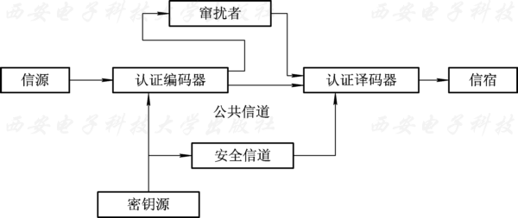
认证与认证系统
纯认证系统模型由认证编码器、密钥源和认证译码器三部分组成 。
图1 纯认证系统的模型
Notes:
认证编码器对发送的消息产生认证码。密钥源通常预先协商，通过安全信道分配密钥。认证译码器对接收到的消息进行验证。

Slide 5
认证与认证系统
消息认证的过程如下：首先，由发送方的认证编码器对发出的消息生成认证信息；然后，将消息和认证信息一起通过公开信道发送给接收方；最后，接收方收到消息和认证信息后，由认证译码器验证消息的合法性，如果消息合法便接受，否则将其丢弃。
Notes:
认证编码器对发送的消息产生认证码。密钥源通常预先协商，通过安全信道分配密钥。认证译码器对接收到的消息进行验证。

Slide 6
认证与认证系统
根据产生认证消息方式的不同，认证分为下面三类：
(1)消息认证：用消息的密文本身充当认证信息。
(2)消息认证码(Message Authentication Code，MAC)：由以消息和密钥作为输入的公开函数产生的认证信息，也称“消息摘要”或“报文摘要”。
(3)散列值：以消息作为唯一输入的散列函数产生的认证信息（无需密钥）
Notes:
认证编码器对发送的消息产生认证码。密钥源通常预先协商，通过安全信道分配密钥。认证译码器对接收到的消息进行验证。

Slide 7
Hash函数定义
散列函数H是一个公开函数，不需要密钥，用于将任意长的消息M映射为较短的、固定长度的一个值H(M)，如图2所示。对于散列函数H，有下面六个要求：
（1）能够接受任意长度的消息作为输入；
（2）能够生成较短的固定长度的输出；
（3）对任何消息的输入都应该能够容易和快速地计算出散列值；

Slide 8
Hash函数定义
（4）应该是一个单向函数——难以或不可能反推，也就是说，给定H(m)，恢复m在计算上是不可行的；
（5）应该能够抵抗弱冲突，即给定消息m₁和H(m₁), 找到另一个消息m₂ ≠m₁ ,使H(m₁)=H(m₂)是不可能的。
（6）应该能够抵抗强冲突，即找到两个有意义的消息m₁和m₂，使得H(m₁)=H(m₂)几乎是不可能的。

Slide 9
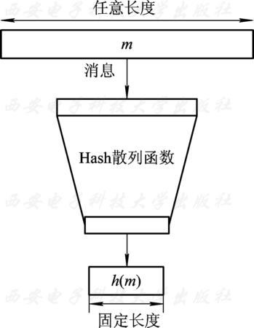
Hash函数定义
图2 Hash散列函数一般模型

Slide 10
Hash函数定义
This is an input to a crypto-graphic hash function. The input is a very long string, that is reduced by the hash function to a string of fixed length. There are additional security conditions: it should be very hard to find an input hashing to a given value (a preimage) or to find two colliding inputs (a collision).
h
1A3FD4128A198FB3CA345932

Slide 11
散列算法的概念及结构
h是多对一映射
M
h
output
碰撞或冲突
H（M）

Slide 12
Hash函数的一般安全特性
单向性（抗原像）：对干任意给定的消息，计算其哈希值容易. 但是，对于给定的哈希值h，要找到M使得H(M)＝h在计算上是不可行的.
弱抗碰撞（抗二次原像）：即给定消息m₁和H(m₁), 找到另一个消息m₂ ≠m₁ ,使H(m₁)=H(m₂)是不可能的。
强抗碰撞：找任意一对不同的消息M_{1，}M₂ ，使H(M₁)＝H(M₂ )在计算上是不可行的.
Notes:
讲述每一种安全性要求的背景：数字签名，防止伪造签名！
格子原理：n+1个物体放入n个格子，至少有1个格子中放入了两个物体。碰撞一定存在，且由于消息可以是任意长度，所以找到第二原像的概率更大！
无理数的个数是无穷的，有理数的测度为零，所以直线上都是无理数点，但是，已知的无理数点没有找到几个
抗碰撞则一定单向，单向不一定抗碰撞

Slide 13
散列算法的概念及结构
output
h
output
M
h
M
H(M)
H(M)
由m计算h(m)容易
由h(m)计算上m不容易

Slide 14
散列算法的概念及结构
抗弱碰撞性
m
M
h
output
m‘
给定H(M)
H

Slide 15
散列算法的概念及结构
抗强碰撞性
M
m
output
m‘
H(m)=H(m’)
H

Slide 16
哈希函数的发展
最初，散列函数主要是为了验证数据完整性，可以说是早期校验算法（如奇偶校验，CRC循环冗余校验）的一种扩展，用于保证网络上传输的信息不会因为物理介质的原因变得不可信赖，但后来用来保证某个信息的合法性，并用在非交互零知识证明和现有的签名算法中。目前，安全领域越来越离不开散列函数的研究，计算科学及其应用领域也越来越离不开散列函数的应用。
Notes:
Hash算法在不同的应用场景，设计方式也千差万别；例如，在数字签名的应用当中，对于不同的群，要求hash函数的值域不同，所以针对不同的应用，设计hash函数算法也是一个主要的研究方向。

Slide 17
哈希函数的发展
目前在信息安全中，最常用的散列函数有两大系列：Message Digest（MD）系列和SHA（Security Hash Algorithm）系列，而MD5、SHA－1是当前国际通行的两大散列函数。
MD5曾经是最广泛的摘要算法，但自从在美国加州圣巴巴拉召开的国际密码学会议（Crypto’2004）上山东大学的王小云教授做了破译MD5、HAVAL－128、MD4和RIPEMD算法的报告后，MD5散列算法已不安全，不再推荐使用。但是目前仍然在很多场合还在使用MD5算法，如Linux操作系统中的用户口令的验证算法。
Notes:
王小云教授2017年当选中国科学院院士,清华大学密码理论与技术研究中心主任

Slide 18
哈希函数的发展
最常用的散列函数主要可分为如下几类：
1．MessageDigest（MD）系列
MD系列是由国际著名密码学家图灵奖获得者兼公钥加密算法RSA的创始人Rivest设计，包括MD2（1989年针对8位计算机上实现），MD4（1990年针对32位计算机上实现）和MD5（1991年提出的，是对MD4的改进版，包括其散列值为128位）。
Notes:
70年代设计了很多hash函数，大多数都基于某个困难问题的单向函数设计，效率很慢；安全性也堪忧。

Slide 19
哈希函数的发展
2.SHA（Security Hash Algorithm）系列
美国专门制定密码算法的标准机构NIST（National Institute of Standard and Technology，美国国家标准技术研究所）和NSA（National SecurityA gency，国家安全局）于1993年在MD5基础上 提出的。
SHA-0
SHA-0正式地称作SHA，这个版本在发行后不久被指出存在弱点.
SHA-1
SHA-1是NIST于1994年发布的，它与MD4和MD5散列算法非常相似，被认为是MD4和 MD5的后继者.
SHA-2
SHA-2实际上分为SHA-224、SHA-256、SHA-384和SHA-512算法.
Notes:
SHA代表安全哈希算法。SHA-1和SHA-2是该算法不同的两个版本，它们的构造和签名的长度都有所不一样，但可以把SHA-2理解为SHA-1的继承者。
首先，人们一般把哈希值位数长度作为重要的区别，SHA-1是160位的哈希值，而SHA-2是组合值，有不同的位数，其中最受欢迎的是256位。

Slide 20
SHA系列(Secure Hash Algorithm)
SHA-1，SHA-256的分组大小是512
SHA-384，SHA-512的分组大小是1024
SHA-1输出的摘要是160bit
SHA-256输出的摘要是256
SHA-384输出的摘要是384
SHA-512输出的摘要是512
Notes:
每个哈希位有两个可能值：0和1。每一个独立的哈希值的可能值的数量。对于SHA-256，有2的256次方种组合。这是一个庞大的数值。
哈希值越大，碰撞的机率就越小。

Slide 21
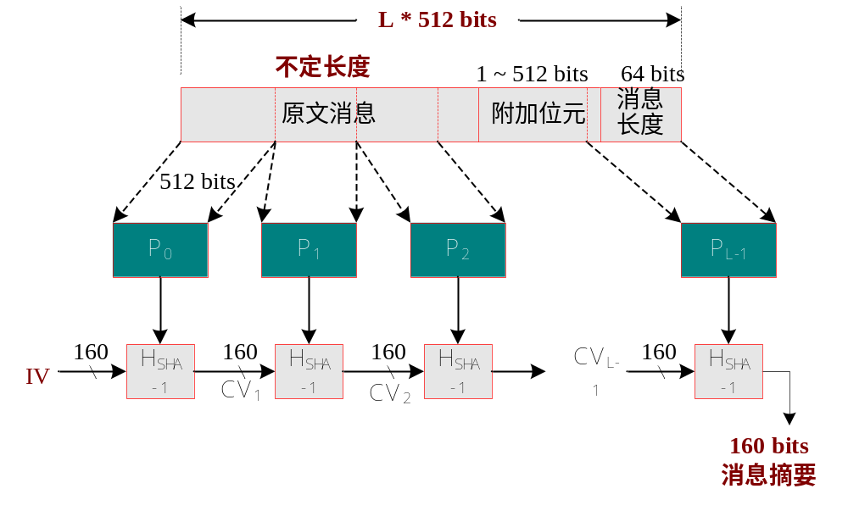
SHA-1消息摘要
SHA1 算法原理
分段运算：512 bits
杂凑值长度：160 bits
初始向量：160 bits
每个分块512比特，最后一个分块中最后64比特记录数据长度。
任意有限长度消息输入，如何分512比特的块。

Slide 22
SHA-1算法第一步
第一步：填充消息
使得消息的长度（bit为单位）模512为448。如果数据长度正好是模512为448，增加512个填充bit; 如果数据长度正好是模512为447，增加1个填充bit; 也就是说填充的个数为1~512bit。
填充方法：第一个bit为1，其余全部为0。
补零的个数计算公式 k=(447－|X|) mod 512
X||1||0^{k}
l+1+ k ≡448mod 512 （l表示消息长度，k为填充0的位数）

Slide 23
SHA-1算法第二步
第二步：补足长度
将数据长度转换为64bit的数值
然后对每个512bit按每组32bit进行分组,可分为16组。
512=32*16

Slide 24
SHA-1 算法——数据扩充
  填充后的消息被分为N个512比特块，
  每512比特块先分成16段: W[0] ~ W[15] ,每段32 bits
  W[16] 以后的填入方式：
  W[t] = CLS₁(W[t-16] ⊕ W[t-14] ⊕ W[t-8] ⊕ W[t-3]),
    t =16, 17, …, 79
  比如：
    W[16] = CLS₁ (W[0] ⊕ W[2] ⊕ W[8] ⊕ W[13])
    W[79] = CLS₁ (W[63] ⊕ W[65] ⊕ W[71] ⊕ W[76])
    其中：CLS₁表示向左循环移动一比特。
    W[K], k=0, 1, ...., 79，

Slide 25
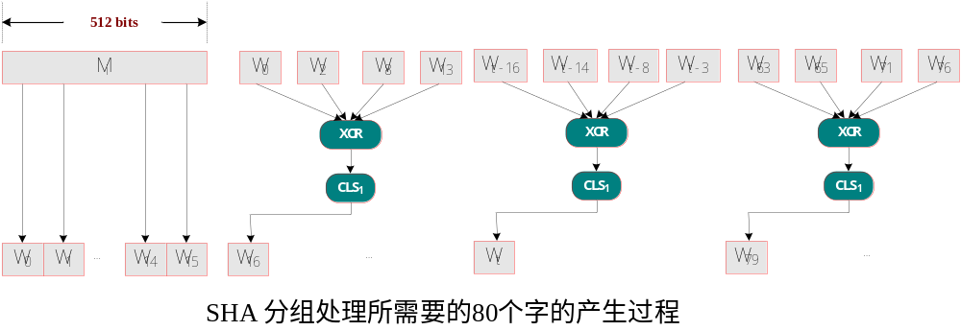
SHA-1 算法——数据扩充
Notes:
W0,W1,…Wi为32bits, 16*32=512

Slide 26
SHA1 的IV初值
用到5个变量，分别为A、B、C、D，E均为32bit长。初始化为：
寄存器初始值
    A：67 45 23 01
    B：EF CD AB 89
    C：98 BA DC FE
    D：10 32 54 76
    E ：C3 D2 E1 F0

Slide 27
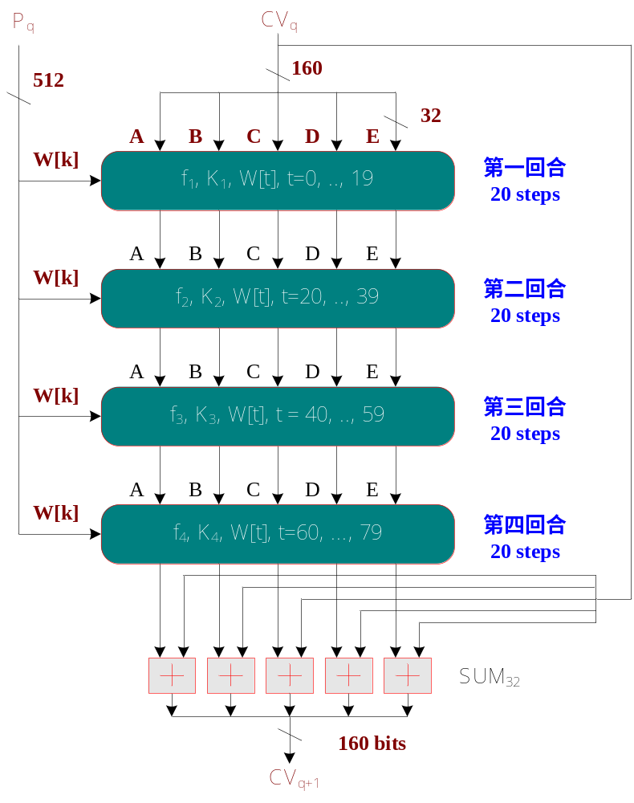
SHA-1 演算法 (一)
SHA-1 算法
  FIPS PUB 180与 FIPS PUB 180-1
  杂凑值：160 bits

Slide 28
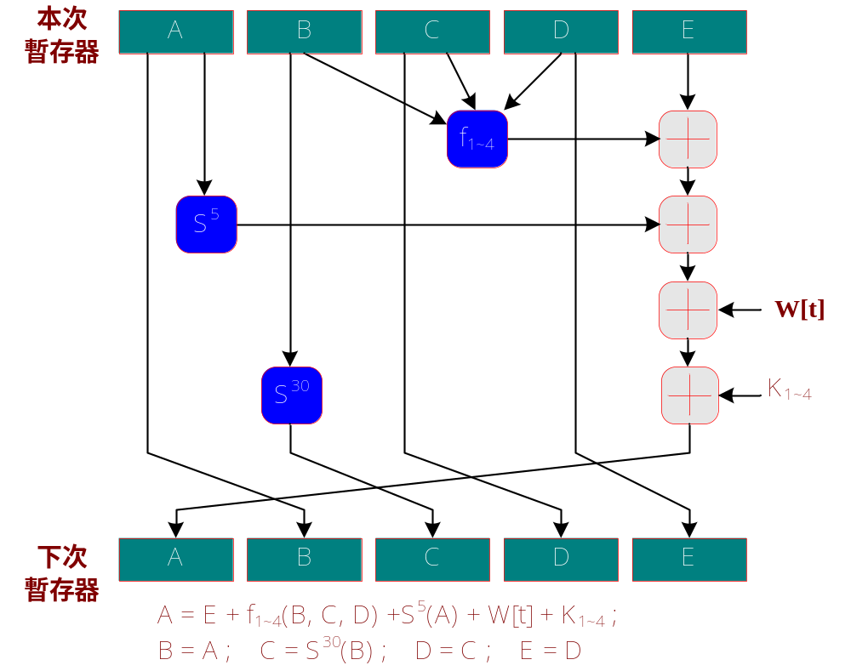
SHA-1 压缩函数
处理程序：4 回合，共计 80 次；5 个缓存器
  A = E + f₁₋₄(t,B, C, D) + S⁵(A) + W[t] + K₁₋₄
  B = A
  C = S³⁰(B)
  D = C
  E = D

Slide 29
上图表达式的说明
  其中 f₁₋₄(t,B, C, D) =步t的基本逻辑函数
  S^{k} =循环左移k位
  W_{t}=一个从当前512位输入数据块导出的32位字
  K₁₋₄＝一个用于加法的常量， 四个不同值
  +=模 2³²加

Slide 30
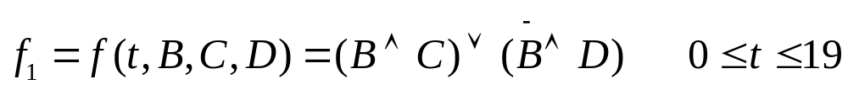
f₁₋₄逻辑函数的定义

Slide 31
SHA-1 算法——K_{t}的取值
输入常数
  整数的功能
回合
步骤序号
输入常数
取值方式 (整數)
第一回合
0 ≦ t ≦ 19
K₁ = 5A82799
[2³⁰ × 2^0.5]
第二回合
20 ≦ t ≦ 39
K₂ = 6ED9EBA1
[2³⁰ × 3^0.5]
第三回合
40 ≦ t ≦ 59
K₃ = 8F1BBCDC
[2³⁰ × 5^0.5]
第四回合
60 ≦ t ≦ 79
K₄ = CA62C1D6
[2³⁰ × 10^0.5]

Slide 32
SHA算法
  处理步骤：
  步驟 1：將输入明文（512 bits）以每 32 bits 為单位，分別存入W[k]中，其中 k =0, 1, 2, .., 15,W_{t}由W[k]扩展
  步驟 2：初始化 A、B、C、D与E缓存器，如下：
    A：67 45 23 01
    B：EF CD AB 89
    C：98 BA DC FE
    D：10 32 54 76
    E ：C3 D2 E1 F0

Slide 33
    步驟 3：进入第一回合运算，执行 20 次：
    a,b,c,d,e← (e+f1(t,b,c,d)+S5(A)+Wt+Kt),A,S30(B),C,D)
    步驟 4：进入第二回合运算，执行 20 次：
    a,b,c,d,e ← ( e+f2(t,b,c,d)+S5(A)+Wt+Kt),A,S30(B),C,D)
    步驟 5：进入第三回合运算，同样执行 20 次：
    a,b,c,d,e ← ( e+f3(t,b,c,d)+S5(A)+Wt+Kt),A,S30(B),C,D)
    步驟 6：进入第四回合运算，同样执行 20 次：
    a,b,c,d,e ← ( e+f4(t,b,c,d)+S5(A)+Wt+Kt),A,S30(B),C,D)
    步驟 7：输出消息摘要，执行 模2³²加计算。

Slide 34
SHA算法实例
例7-1 对字符串”abc”，运用SHA-1求散列值
解:首先”abc”二进制表示为：01100001 01100010 01100011，共24位长度
第一步：按照SHA-1要求，填充数据
512－64－24＝424（填充1位“1”，423位“0”，及 1000…000)
512位的输入数据为(十六进制表示 ）：61626380 00000000，……,00000018
18:即十进制24，消息的长度
Notes:
616263：即97，98，99（a,b,c的ASCII码）

Slide 35
而 W₀= 61626380, （32比特）
W₁=W₂=…=W₁₄=00000000,
W₁₅=00000018
步驟 2：初始化 A、B、C 与 D 缓存器，如下：
    A：67 45 23 01
    B：EF CD AB 89
    C：98 BA DC FE
    D：10 32 54 76
    E ：C3 D2 E1 F0

Slide 36
SHA算法
    步驟 3：进入第一回合运算，执行 20 次：
    A,B,C,D,E
    ←(E+f₁(t,B,C,D)+S⁵(A)+W_{t}+K_{t}),A,S³⁰(B),C,D)
    求A,B,C,D,E的值

Slide 37
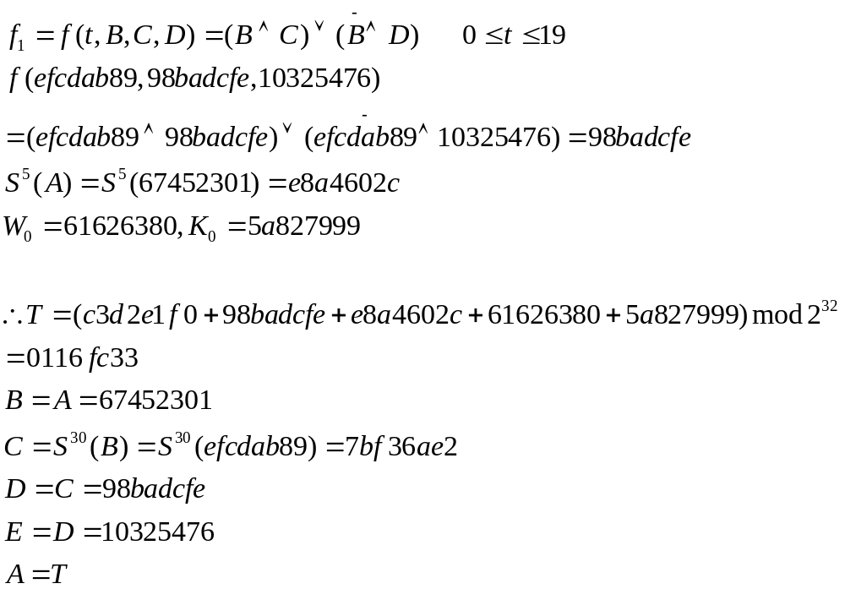
SHA算法
Notes:
B=A;(这里A是原始的A)
C=S30(B); (这里B是原始的B)

Slide 38
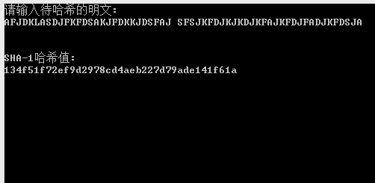
SHA1实验

Slide 39
哈希函数网络表述方法误区
资料和网络上，经常说法：MD5加密算法，SHA-1加密算法，或者MD5单向加密。
“MD5加密算法”、“SHA-1加密算法”这种表述不妥。
“MD5单向加密”，这种表述严格来说没有错误，哈希函数确实是单向的变换。但是一般说来在密码学上，称加密算法，一般意味着要能解密。而哈希函数是不能够解密，所以我们在密码学上，一般哈希函数，不会说成 MD5加密、SHA-1加密，而是说哈希算法。哈希出来的结果，一般也成为摘要值，哈希值，散列值，而不会说“密文”。

Slide 40
Hash函数的用途
消息完整性检测
Hash用于口令认证
数字签名（速度快；防止消息伪造）

Slide 41
Hash函数的用途
消息完整性检测
“网站卫士”是一个网络安全软件产品。它的主要功能是通过网络扫描网站的网页，监测网页是否被修改，当发现网页被修改后，系统能够自动报警和恢复。
初始化过程
（1）对监视网站的文件备份到监控主机上。
（2）对每个备份的文件生成一个结构：文件位置、文件的哈希值。

Slide 42
Hash函数的用途
消息完整性检测
监控过程
监控主机对监控网站进行轮回扫描，对扫描的文件进行如下操作：
（1）计算文件的哈希值，并与备份的文件哈希值进行比较，如果相同，转（4）步。
（2）如果不同，上传备份文件替换网站现有文件，转（4）步。
（3）如果备份文件不存在，则删除网站上这个文件， 转（4）步。
（4）监控程序扫描下一文件。

Slide 43
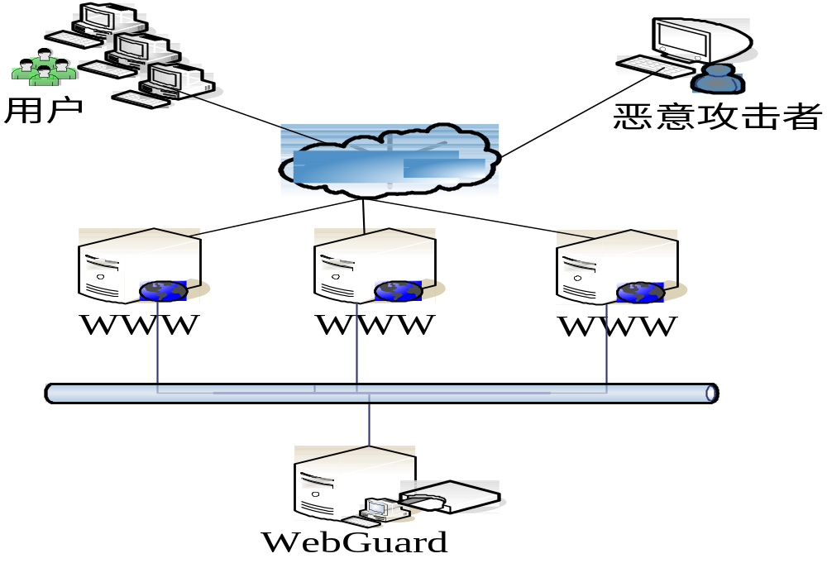
Hash函数的用途
消息完整性检测
监控网站
监控主机

Slide 44
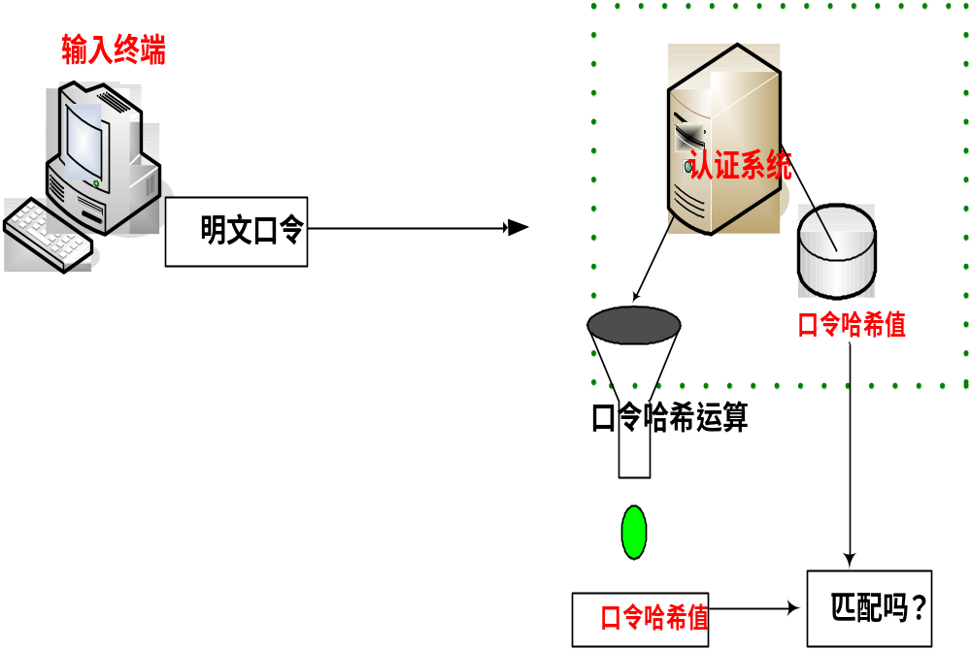
Hash函数的用途
口令认证
常见的Unix系统口令以及多数论坛/社区系统口令都是经MD5处理后保存其摘要信息串；

Slide 45
本节要点小结
单向函数
Hash函数的定义
hash函数的用途
SHA-1算法

Slide 46
课堂测试
1 试寻找几个生活中和数学上单向函数的例子.
2 为什么SHA-1处理的消息最大长度为2⁶⁴-1比特?
3 采用SHA-1哈希算法，输入10个字节的消息“0123456789”，请问需要填充多少比特，并写出填充之后的512比特块，W_{0，}W_{1，}W_{2，}W₁₄，W_{15，}以及 W₁₆ （用十六进制表示）。字符“0”对于的ASCII值为 48，对应十六进制为 0x30。

Slide 47
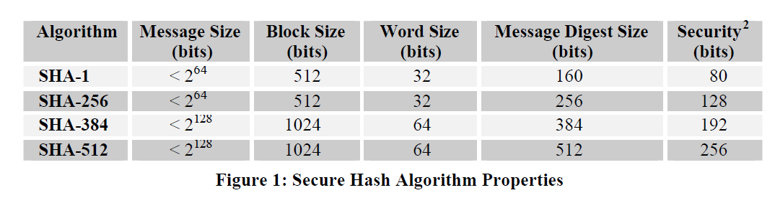
题2讲解
SHA-1数据长度为64比特，SHA-1最大为2⁶⁴-1bits
SHA-1的最大消息长度

Slide 48
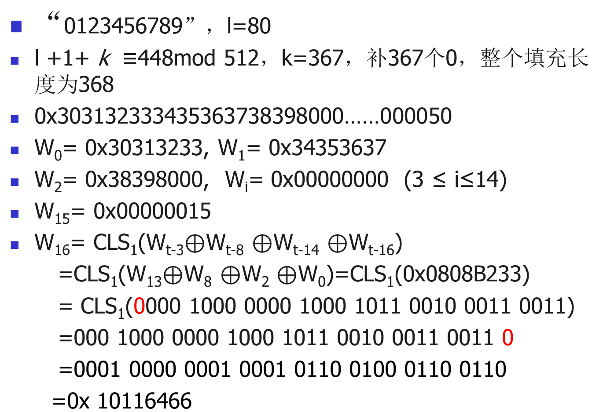
题3讲解

Slide 49
补充内容

Slide 50
SHA-256
1.消息填充
首先将比特“1”添加到消息的末尾，再添加k个零，这里k是方程 l+1+k≡448 mod 512 的最小的非负解. 然后再添加一个64比特长的块，其值等于消息M的长度l的二进制表示. 使得填充后的消息的长度为512比特的倍数.

Slide 51
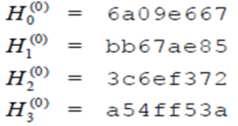
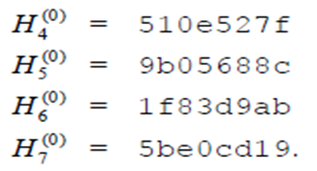
SHA-256
2 SHA-256的初始变量
这些初值由计算前8个素数的平方根的小数部分的前32位(二进制)生成
3 压缩函数的消息分组长度为512比特，压缩函数共64步变换.
4 输出散列值长度为256比特.

Slide 52
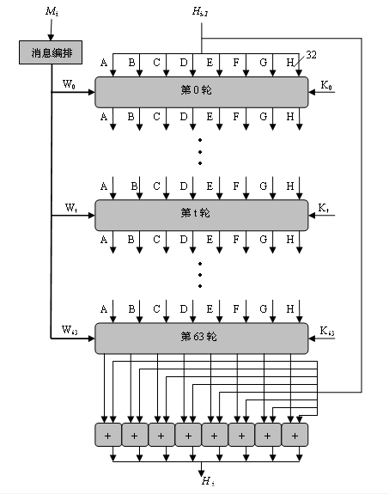
SHA-256

Slide 53
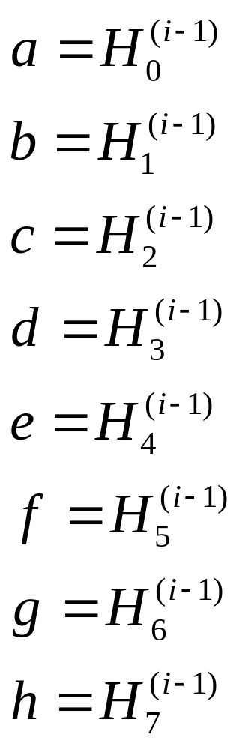
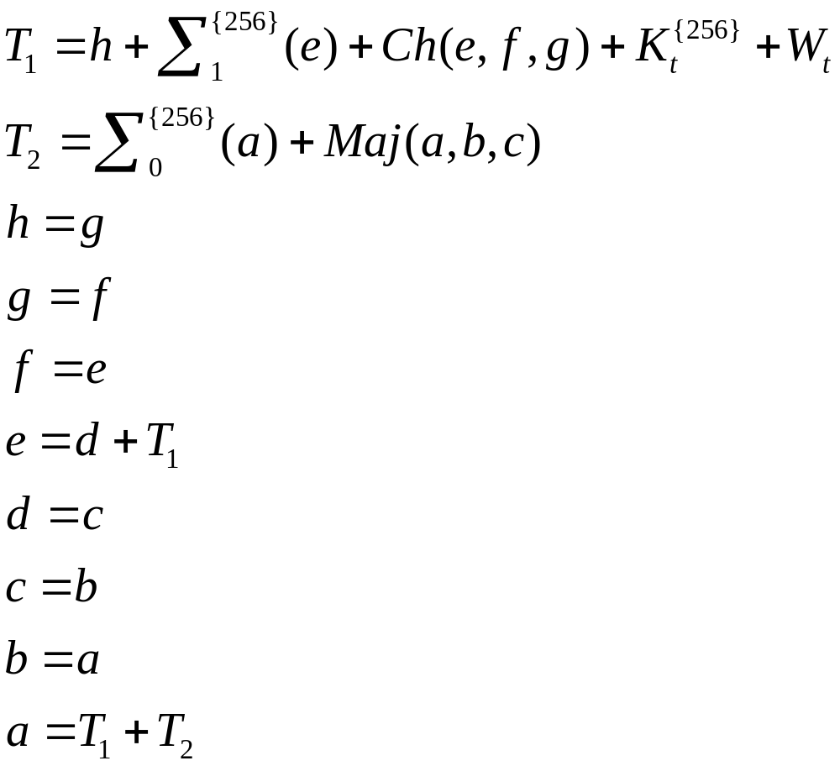
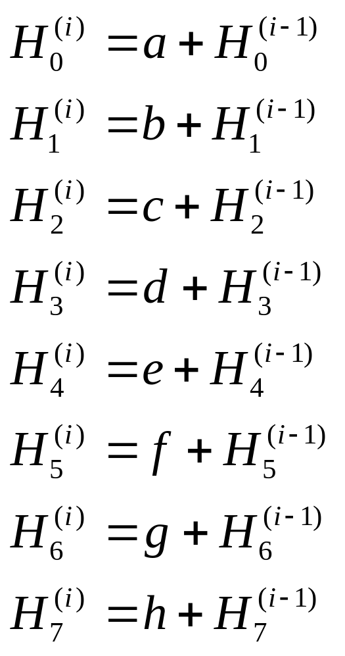
SHA-256
SHA-256 压缩函数
  第(i-1)块的输出链接变量a、b、c、d、e、f、g和h分别赋值：
  for t=0 to 63
  计算第i个Hash值H^{(i)}：
需要临时寄存器T1和T2

Slide 54
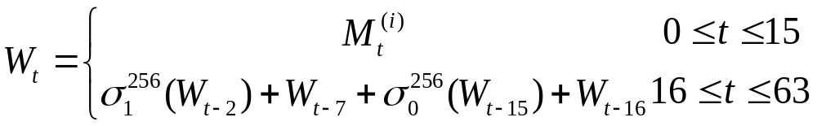
SHA-256
SHA-256的消息编排
当消息填充完成后，将消息块M⁽¹⁾， M⁽²⁾，…，M^{(N)}按序排列，然后执行以下步骤：
For i=1 to N {

Slide 55
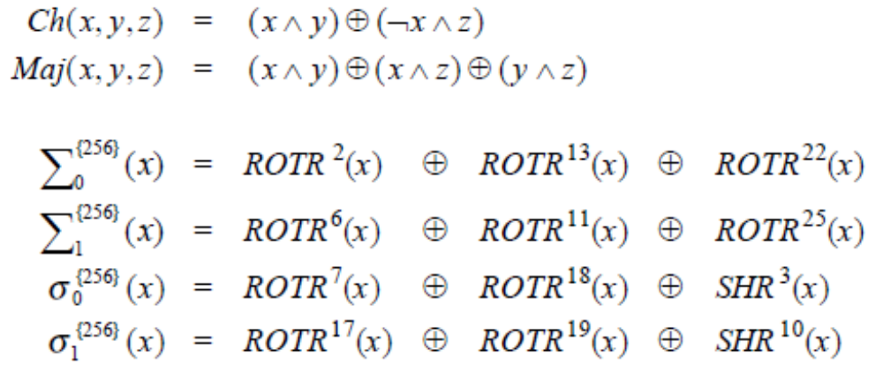
SHA-256
SHA-256使用了6个逻辑函数，设x,y和z为3个32比特长的自变量，输出结果都是32比特长的字，逻辑函数定义如下：

Slide 56
SHA-256
SHA-256的常数
共使用了64个32位字长的常数，它们分别由最小的64个素数的三次方根的小数部分的前32位产生（二进制表示）
428a2f98 71374491 b5c0fbcf e9b5dba5
3956c25b 59f111f1 923f82a4 ab1c5ed5
d807aa98 12835b01 243185be 550c7dc3
72be5d74 80deb1fe 9bdc06a7 c19bf174
e49b69c1 efbe4786 0fc19dc6 240ca1cc
2de92c6f 4a7484aa 5cb0a9dc 76f988da
983e5152 a831c66d b00327c8 bf597fc7
c6e00bf3 d5a79147 06ca6351 14292967

Slide 57
SHA-256
27b70a85 2e1b2138 4d2c6dfc 53380d13
650a7354 766a0abb 81c2c92e 92722c85
a2bfe8a1 a81a664b c24b8b70 c76c51a3
d192e819 d6990624 f40e3585 106aa070
19a4c116 1e376c08 2748774c 34b0bcb5
391c0cb3 4ed8aa4a 5b9cca4f 682e6ff3
748f82ee 78a5636f 84c87814 8cc70208
90befffa a4506ceb bef9a3f7 c67178f2

Slide 58
散列函数主要用于数据完整性验证，确定消息是否被修改，因此对散列函数攻击的目标是生成这样的修改后的消息：其散列值与原有消息的散列值相等。在对散列函数的碰撞攻击中最重要的平凡攻击是生日攻击。生日攻击的名字起源于所谓的生日悖论，严格来说，它并不是一个真正的悖论，只是一个令人吃惊的概率问题。
散列算法的攻击现状

Slide 59
生日攻击方法没有利用Hash函数的结构和任何代数弱性质，它只依赖于消息摘要的长度，即Hash值的长度。这种攻击对Hash函数提出了一个必要的安全条件，即消息摘要必须足够的长。就现有的对散列函数的攻击可以分为如下几类：
散列算法的攻击现状

Slide 60
散列算法的攻击现状
（1）原像攻击（PreimageAttack）。此类攻击即对给定的散列值Y∈{0,1}^{n}，能够找到一个其原消息为M，使得H(M)=Y。
（2）第二原像攻击（2nd Preimage Attack）。此类攻击也称为弱碰撞攻击，即对给定的消息M，找到另外一个消息M′（M≠M′），使得H(M)=H(M′)。
（3）碰撞攻击（CollisionAttack）。此类攻击也称为强碰撞攻击，即找到任意两消息M和M′（M≠M′），使得H(M)=H(M′)。
（4）其它攻击方法。其它攻击主要包括K元碰撞攻击（K-collision Attack），K原像攻击（K－way Preimage Attack）。
Notes:
第二原像攻击也称为次原像攻击
在攻击情形下存在两种原像抗性：
原像抗性：对于所有预设输出，从计算角度应无法找到任何符合输入哈希的输出。例如，给定y，使得很难找到满足h(x) =y的x。
次原像抗性：从计算角度无法找到任何与特定输入值有着相同输出的二次输入值。例如，给定x，使得很难找到满足h(x) =h(x′)的次原像x′ ≠x。

Slide 61
生日悖论是考虑这样一个问题：在k个人中至少有两个人的生日相同的概率大于0.5时，k至少多大？
绝大多数人回答这个问题的时候会认为是一个很大的数，事实上是非常小的一个数。为了回答这一问题，下面我们给出计算方法：
（1）对于进入房间的第一个人来说，有365个不同的生日。
（2）对于第二个进入房间的人，有364个与第一个人不是同一天生日的可能，因此不匹配概率为364/365。
（3）对于第三个进入房间的人，有363个与前两个人不是一天生日的可能，因此现在不匹配的概率为：
生日悖论问题

Slide 62
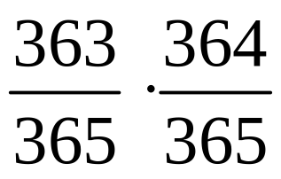
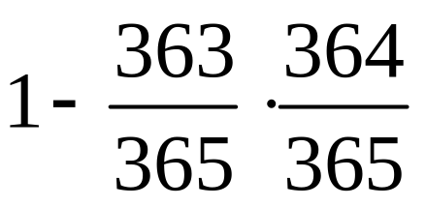
生日悖论问题
不匹配的概率为：
匹配的概率为：

Slide 63
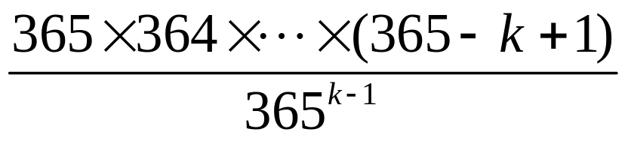
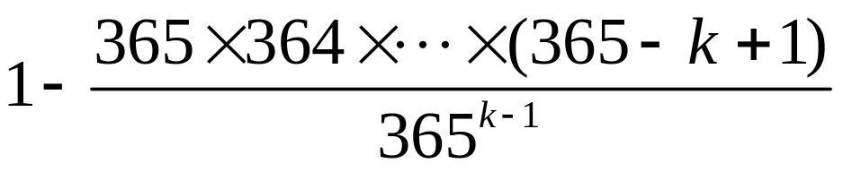
(4)当k个人进入房间时，不匹配概率的一般公式为：
生日悖论问题
匹配概率的一般公式为：

Slide 64
(5)当k=23时，概率为0.5073，即在23个人中至少有两个人的生日相同的概率大于0.5。若k取100，则概率为0.9999997，即获得如此大的概率。之所以称这一问题是悖论，是因为当人数k给定时，得到的至少有两个人的生日相同的概率比想象的要大得多。这是因为在k个人中考虑的是任意两个人的生日是否相同，在23个人中可能的情况数为C²₂₃=253。
将生日悖论推广为下述问题：已知一个在1到n之间均匀分布的整数型随机变量，若该变量的k个取值中至少有两个取值相同的概率大于0.5，则k至少多大？
生日悖论问题

Slide 65
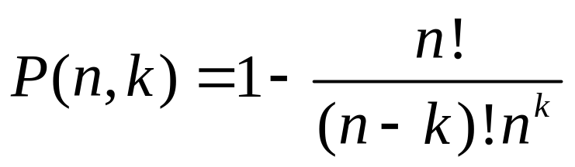
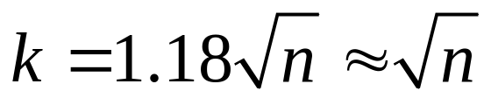
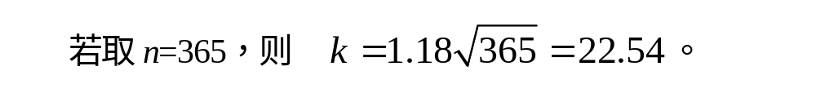
与上类似，
生日悖论问题
令P(n，k)>0.5，可得：

Slide 66
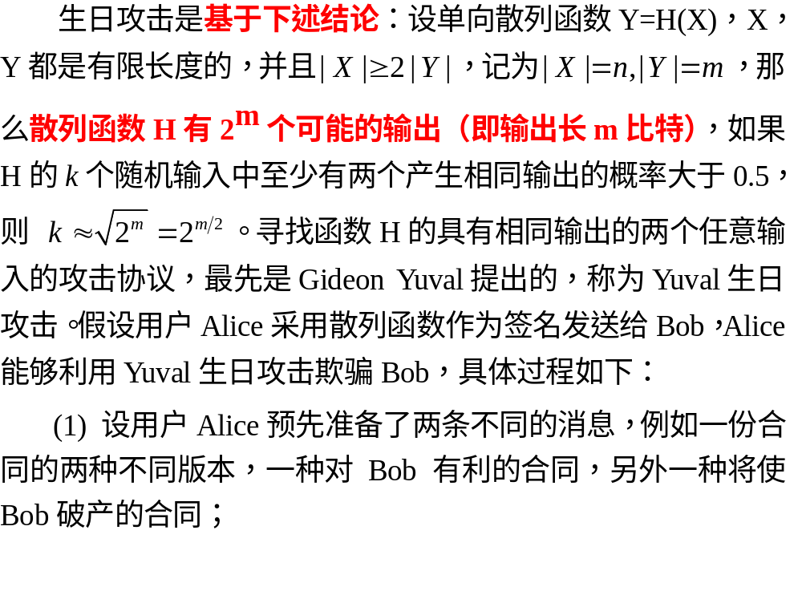
生日攻击

Slide 67
(2)Alice对这两种不同版本的每一份合同都作一些细微的改变(例如对于文件，Alice可在文件的单词之间插入很多“空格-退格-空格”字符对，然后将其中的某些字符对替换为“空格-退格-空格”就得到一个变形的消息)，并分别计算散列值。
(3)Alice比较这两种不同版本的文件的散列值集合，找出相匹配的一组，即M≠M′，使得H(M)=H(M′)。Alice需要从发送的消息M中产生出2^{m/2}个变形的消息，每个变形的消息本质上的含义与原消息相同，同时还准备假冒的消息M′产生出2^{m/2}个变形的消息。由上述生日攻击的讨论可知Alice成功的概率大于0.5，如果不成功，则重新产生一个假冒的消息，并产生2^{m/2}个变形，直到找到杂凑值相同的一对消息为止。
生日攻击

Slide 68
(4) Alice将对Bob有利的合同和散列值提交给Bob请求签字，然后返回给Alice；
(5) Alice在某个时候，能够让公证人员相信Bob签字的是那份可令Bob破产的那份合同，由于与的杂凑值相同。
上述攻击中如果散列值的长为64比特，则Alice攻击成功所需的时间复杂度为O(2³²)，那么64位的散列函数对付生日攻击显然太小。大多数的单向散列函数产生128位的散列（如MD5），这样试图进行生日的攻击的攻击者必须对2⁶⁴个随机消息进行散列运算才能找到散列值相同的消息。目前NIST在其安全散列标准（SHS）中用的是160位的散列值（如SHA-1），这样生日攻击就更难进行，需要对2⁸⁰个随机消息进行散列运算。
生日攻击

Slide 69

THE END！

